Slide 1


북박북
Book Box Book
GoNaMi
20160040 Hoyun Ko
20163228 Yuseon Nam
20164897 Seungyun Lee
Notes:
여기서 우리 주제 간단하게 정리하고 가면 좋을 듯.
(북박스를 이용한 중고 책 거래)
저희 프로젝트의 주제는 북 박스 북으로 대학생들 간의 북박스를 이용한 중고 책 거래 플랫폼을 제공하는 애플리케이션 및 북박스를 개발하는 것입니다.

Slide 2
Index
Feedback
Progress of Project Schedule
Q&A
Notes:
지난주 Q&A에 대한 피드백
프로젝트 진행 상황
Q&A 시간을 갖겠습니다.

Slide 3
1. Feedback

Slide 4
1
Feedback
1) How can buyers check the quality of books?
2) How can we prevent the fraud?
3) Comparison with other methods
Notes:
거래하는 책의 품질을 어떻게 보장할 것인가
사기를 어떻게 막을 것인가
다른 방법들과의 비교
넘어가기에 앞서 서버 유지 및 북 박스 보수 관리 비용에 대한 질문이 있었는데
저희가 아직은 프로젝트 수준으로 생각하고 있기 때문에 서버 비용을 일단은 사비로 진행할 예정이고
만약에, 창업을 하게 된다면 광고를 통해 관리 비용을 충당할 생각입니다.

Slide 5
1
Feedback
1) How can buyers check
Quality (or Existence) of the book?
Confirmation Period
Notes:
책의 유무와 품질을 보장하기 위해
구매 확정 기간

Slide 6
1
Feedback
Confirmation Period?
: Give buyers time to check their purchase
1 hour
after taking the book(s) out from BookBox
Notes:
구매 확정 기간은
구매자가 북박스로부터 책을 꺼낸 후 정해진 시간 내에 구매를 확정하는 것입니다.

Slide 7


1
Feedback
OK
: confirm the purchase
NO
: cancel the purchase
money
seller
money
seller
buyers can
Report the problem
Notes:
구매 확정을 누르면
신고하기를 누르면

Slide 8
1
Feedback
2) How can we Prevent the Fraud?
Gather Identification
+ Rate Sellers
Notes:
사기를 방지하기 위해
모든 회원은 학교 인증을 해야 하며, 판매자에 대한 평가도 진행할 계획입니다.

Slide 9
1
Feedback
Gather Identification
: Gather Users’ Identification when they sign up for ‘BookBoxBook’
(Other Users cannot see this information)
Notes:
자기 정보를 기입하므로 사기행위 훨씬 덜할 것입니다(both of buyer and seller)

Slide 10
1
Feedback
Rate Sellers
: Buyers Rate Sellers After they Confirm the Transaction
Notes:
구매자가 판매자를 평가하므로
판매자의 점수 기반으로 신뢰도 높은 구매할 수 있다.

Slide 11


1
Feedback
Organize
Appointment
DELIVERY
FACE to FACE
LOCKER
BOOKBOXBOOK

Slide 12

1
Feedback
Personal Information
Leakage
Organize
Appointment
DELIVERY
FACE to FACE
LOCKER
BOOKBOXBOOK

Slide 13
1
Feedback
Organize
Appointment
Personal Information
Leakage
Risk of Fraud
DELIVERY
FACE to FACE
LOCKER
BOOKBOXBOOK

Slide 14
1
Feedback
Organize
Appointment
Personal Information
Leakage
Risk of Crime
Risk of Fraud
DELIVERY
FACE to FACE
LOCKER
BOOKBOXBOOK

Slide 15

1
Feedback
Organize
Appointment
Personal Information
Leakage
Risk of Fraud
Risk of Crime
DELIVERY
FACE to FACE
LOCKER
BOOKBOXBOOK
Notes:
다른 거래의 단점을 모두 커버했다

Slide 16
2. Progress of the Project

Slide 17
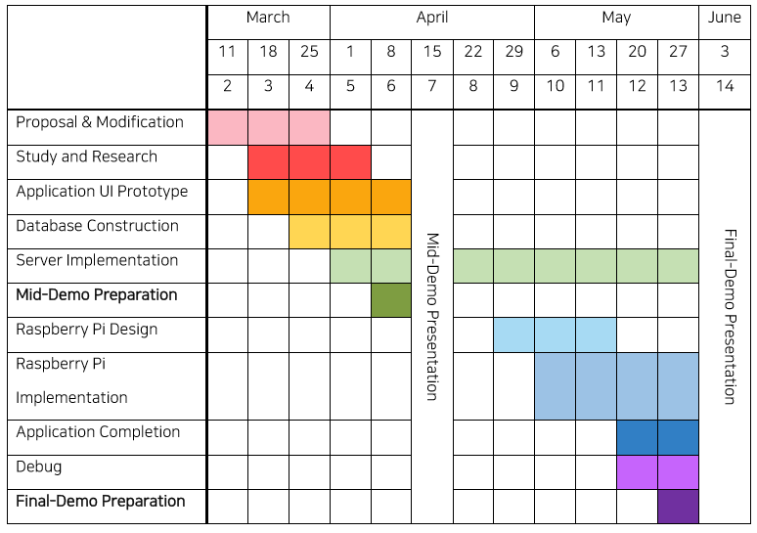
2
Progress of Project
Notes:
지난주에 한 것들

Slide 18
2
Database
책
ISBN: string 책이름: string 저자: string 출판사: string 가격(정가): int Edition: int
등록한 책
책 등록번호: string ISBN: string 판매자 ID: string 판매가격: int 구매가능여부: TinyInt 메모: Text 밑줄: TinyInt 필기: TinyInt 겉표지: TinyInt 페이지 손상: TinyInt
Book Mark
책 등록번호: string 회원 ID: string
회원
ID: string 비밀번호: string 이름: string 전화번호: int 학교: string
등록 책- 학교
책 등록번호: string 학교: string
등록 책- 사진
책 등록번호: string 사진: string
거래
거래번호: string 책 등록번호: string 구매자 ID: string 은행: string 계좌번호: int 상태: int
B.B 예약
B.B ID: string 거래번호: string B.B ID: string 날짜: Date
Book Box
고유 ID: string 지역: string 사물함번호: int 상태: int

Slide 19
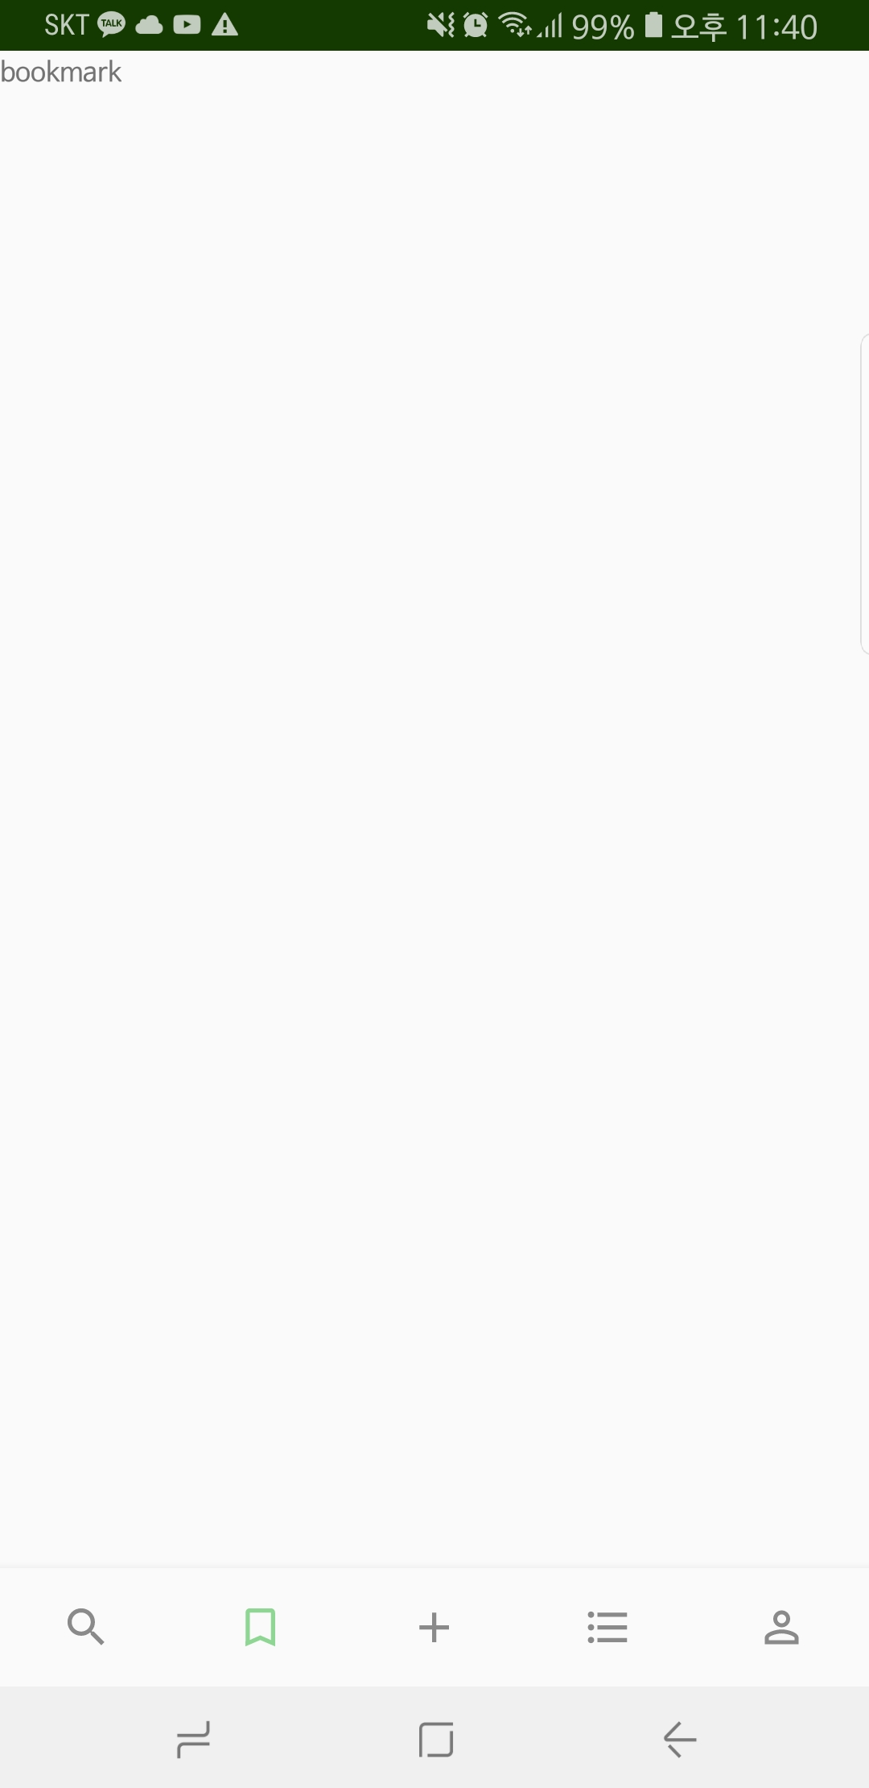
2
Application UI
Main Page
Have 5 Tabs in the Bottom
Search
Book Mark
Add
My List
My Page

Slide 20


2
Application UI
Search Page
School
Search
Page of Book Market
Can Search Book by School Name
The List of Book will be shown below
One List shows
- Picture of the Book
- Book Name
- Information of Book
- School Name
- Price
Book Name
Book Info
School
Price\

Slide 21


2
Application UI
Book Mark Page
Book Name
Book Info
School
The List of Book that user marked will be shown.
One List is similar with the list in the Search Page.
User can delete the book mark.
Price\

Slide 22
2
Application UI
My List Page
Sell
Buy
The List of Book that user transacted will be shown.
User can see “Sell List” and “Buy List”
One List is similar with the list in the Search Page.
User can see the status of the book transaction
Book Name
Book Info
School
Price
Status
When Clicked,
QR Code / BB Reservation page

Slide 23


2
Application UI
My Page
User information
Books that user registered, bought or bookmarked
Settings
NickName
School
Rate
Sell List
Book List
BookMark
Application Settings
Leave

Slide 24
2
Progress of Project
Notes:
이번 주 계획 스케쥴표입니다

Slide 25
Q&A
Notes:
감사합니다 질문 받겠습니다
+) 예상질문
무인택배함이랑 뭐가 달라여??
무인택배함을 통해 거래하려면 첫번째로 택배사를 거쳐야한다는 단점이 있습니다. 그렇게 되면 추가의 택배사용료(최소 3000원 이상)이 사용되고 이는 돈을 아끼려 중고책을 구매하는 학생들의 실정에 맞지않습니다. 다음으로 저희는 책 거래 전용시스템으로 책의 종류가 무엇인가를 판별해주는 바코드로 차별성을 두었습니다. 세번째로는 무인택배함을 통해 거래하기로 한다고 해도 여전히 판매자와 사용자 간의 시간, 장소, 거래 등의 조율이 필요합니다. 저희의 북박북은 이러한 복잡한 과정을 줄여주는 것에 중점을 두었습니다. 마지막으로 저희는 북박스 예약 시스템을 도입하여 혹여 모든 조율을 하였는데 무인택배함에 자리가 없어 헛걸음을 하고 다시 같은 과정을 반복하는 귀찮음을 없애줍니다.

